Slide 1
Java’ya Merhaba

Slide 2
Java Nedir?
Java günümüzde en popüler ve teknolojilere hızlı adapte olabilen bir programlama dilidir.
Java işletim sisteminden bağımsız çalışır. (JVM)

Slide 3
Java Programlama DİLİNİN ÖzellİkleRİ
Basittir
Mimari yapıdan bağımsızdır
Nesne Yönelimlidir
Taşınabilir
Dağıtıktır
Yüksek performansı vardır
Çoklu İş Yeteneği vardır
Sağlamdır
Dinamiktir
Güvenlidir

Slide 4
Java basittir. Java’yı tasarlayanlar kaynak programın kolay yazılabilmesini, kolay derlenmesini ve kolay düzeltilmesini (debug) amaçladılar. Java’nın C++ diline göre çok daha basit olmasının temel nedeni, otomatik bellek tahsisi yapması ve işi biten nesneleri bellekten yok etmesidir (garbage collection).
Java nesne yönelimli bir programlama dilidir. Nesne yönelimli programlama paradigmasının bütün avantajlarını taşır. Programcıya kalıtım, polimorfizm, modular programlama, hata ayıklama (debug) ve kodların yeniden kullanılabilmesi gibi önemli yetenekleri sunar.

Slide 5
Java dağıtık bir sistem olma niteliğine sahiptir. Bir ağ üzerindeki birden çok farklı bilgisayarın bütünleşik bir sistem olarak bir arada çalışmasını sağlar.
Java çoklu iş yapma (multithreaded) yeteneğine sahiptir. Çoklu iş yapma niteliği, bilgisayarın aynı anda birden çok işi yapabilmesi demektir. Başka dillerde sistemle ilgili prosedürlerin çağrılmasıyla yaptırılan multithreaded özeliği java dilinin özünde vardır. Multithreaded yeteneği, özellikle görsel programlamada ve ağ programlamada önem kazanır.

Slide 6
Java platform bağımsızdır. Java programları harklı platformlar için ayrı ayrı değil, JVM için bir kez derlenir. Derleme sonunda ortaya çıkan java bytecode JVM tarafından yorumlanır. Bytecode, JVM yüklü her makinede çalışabilir. JVM sanal makinesi her makineye kolayca ve ücretsiz yüklenebilir. Dolayısıyla, java programları bir kez yazılır ve her yerde çalışır.
Java taşınabilir. İşletim sisteminden ve donanımdan bağımsız oluşu nedeniyle, Java Bytecode bir bilgisayar sisteminden farklı bir başkasına kolayca taşınır. Aynı java programının farklı sistemlerde sorunsuz çalışabilme yeteneği, programlama alanında geniş ufuklar açmıştır.

Slide 7
Java sağlamdır. Başka dillerin ancak koşturma anında belirleyebileceği hataları, java derleme anında belirler. Güçlü hata ayıklama (debug) yeteneği vardır.
Java güvenlidir. Java dili, derleyicisi ve yorumlayıcısı güvenlik öncelikli olarak tasarlanmıştır. Tasarımında güvenliği öne çıkaran ilk dildir.
Java Ağ dostudur. Java’da ağ programı yazmak, dosyalara veri gönderip veri almak kadar kolay bir iştir.

Slide 8
JDK , JRE , JVM
JVM(Java Virtual Machine) için java programının çalıştığı platform ile java programı arasında soyut bir ara katmandır. JVM; platforma bağımlı olarak çalışır.
JRE(Java Runtime Enviroment) ise java programlama dili ile yazılmış olan uygulama ve appletlerin çalışmasını sağlayan bileşenler ile JVM e kütüphaneler sağlar.Derlenmiş byte codelar direk olarak CPU üzerinde çalışmazlar. CPU tarafından anlaşılması için aradaki JVM bytecode ları okunabilir makine kodları olarak yorumlar. Aslında; java bytecode ların bütün platformalarda çalışması JRE sayesindedir. İçerisinde; JVM, Core kitaplıkları ve Java yazılımında yazılan uygulamaları ve küçük uygulamaları çalıştırmak için diğer ek bileşenleri içerir. JRE’nin görevi Java kodları derlendikten sonra bir ara dil olarak kabul edilen Java bayt kodlarını oluşturmaktır. Bu bayt kodlar bütün işletim sistemleri için aynıdır.

Slide 9
JDK , JRE , JVM
JDK(Java Development Kit) ise java da geliştirme yapmak isteyen her developer ın mutlaka indirmesi gereken bir bileşendir. Kısaca java için SDK(Software Development Kit) diyebiliriz. Hem yorumlayıcı hem de derleyici görevini üstlenmektedir.JRE ile birlikte appletleri ve uygulamaları geliştirirken zorunlu olan debuggers ve compilers gibi geliştirme araçlarını da bünyesinde bulundurur.
JRE=JVM + Java Kütüphaneleri
JDK=JRE + Compiler + debugger

Slide 10
JavA’nın Tarihçesi
James Gosling ve Patrick Naughton Java projesini Haziran 1991'de başlattı. Java ilk olarak interaktif televizyonlar için tasarlandı ancak dijital kablo televizyon endüstrisi için o zamanlar çok gelişmişti. Java'nın ilk hali Oak ismini taşıyordu ve bu isimi Gosling'in ofisinin hemen yanında bulunan bir meşe ağacından almıştı. Daha sonra projenin ismi Green oldu ve en son Java adını aldı. Gosling, Java'yı C/C++'a benzer bir syntax ile tasarladı ve böylece programcılar için kolaylıkla öğrenilebilen bir dil oldu.

Slide 11
JavA’nın Tarihçesi
23 Mayıs 1995’te Java resmi olarak piyasaya sunuldu. Ve o tarihlerde ne Java’yı geliştirenlerin ne de bir başkasının tahmin edemeyeceği yoğunlukta bir ilgiyle karşılaştı. Netscape ile yapılan hızlı bir anlaşma ile bu tarayıcı içinde çalışma imkanı kazandı Java appletleri Netscape’de görünmeye başladılar.
Ve Java 1995 yılında geliştiricilere yep yeni bir heyecan sunarak başladığı yaşamını, o zamankinden çok daha farklı ve geniş bir boyutta,bir dil, bir platform olarak devam ettirmektedir.

Slide 12
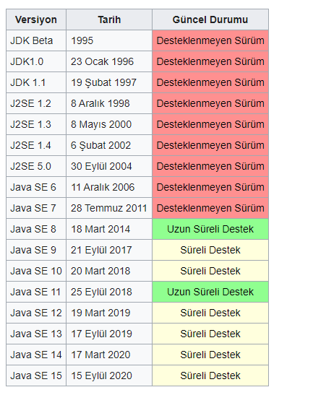

Slide 13

JavA’nın Tarihçesi
Şirket Masaüstü Bilgisayarlarının %97'sinde Java Bulunuyor
ABD'deki Masaüstü Bilgisayarların (veya Bilgisayarların) %89'unda Java Bulunuyor
Dünya Genelinde 9 Milyon Java Geliştiricisi Var
Geliştiricilerin 1 Numaralı Seçimi
1 Numaralı Geliştirme Platformu
3 Milyar Cep Telefonunda Java Bulunuyor
Blu-ray Disk Oynatıcıların Tümünde Java Kullanılıyor
5 Milyar Java Kartı Kullanılmakta
125 milyon TV cihazı Java kullanıyor
En İyi 5 Orijinal Parça Üreticisi Java ME Kullanıyor

Slide 14
Yazılım Geliştiriciler Neden Java'yı Tercih Ediyor?
Java; Java geliştiricileri, mimarları ve gönüllülerden oluşan özel bir topluluk tarafından test edilmiştir, iyileştirilmiştir, genişletilmiştir ve onaylanmıştır. Java, bilgisayar platformları için mümkün olan en geniş kapsamda taşınabilir, yüksek performanslı uygulamaların geliştirilmesine olanak sağlayacak şekilde tasarlanmıştır. Uygulamaları heterojen platformlar üzerinde kullanılabilir hale getirerek iş sahipleri daha fazla hizmet sunabilir ve son kullanıcı üretkenliği, iletişim ve işbirliğini artırabilirler. Ayrıca kurumsal uygulamalara ve tüketici uygulamalarına sahip olma maliyetini önemli derecede düşürebilirler.

Slide 15
Yazılım Geliştiriciler Neden Java'yı Tercih Ediyor?
Sunduğu aşağıdaki olanaklar ile Java, geliştiriciler için son derece önemli hale gelmiştir:
Yazılımı bir platformda yazmak ve diğer bir sanal platformda çalıştırmak
Web tarayıcısı ve erişilebilir Web hizmetleriyle çalışacak programlar yaratmak
Çevrimiçi forumlar, mağazalar, anketler, HTML formlarını işleme ve daha fazlası için sunucu tarafı uygulamaları geliştirme
Üst seviyede özelleştirilmiş uygulamalar ve hizmetler yaratmak için Java dili kullanarak uygulamaları ve hizmetleri birleştirme
Cep telefonları, uzak işlemciler, mikro denetçiler, kablosuz modüller, sensörler, ağ geçitleri, tüketici ürünleri ve neredeyse tüm elektronik aygıtlar için güçlü ve verimli uygulamalar yazma

Slide 16
Java 8’e Genel Bakış
Zorunlu programlamadan(Imperative programming) işlevsel programlamaya(functional programming) geçiş aşaması başlamıştır.
Imperative programming, bir programı oluşturan parçalar belirli bir amaca yönelik kodlanır.
Kapıyı aç
Kapıdan gir
Masayı tespit et
Fonksiyonel program birbirini çağıran, girdilerini istenen çıktıya dönüştüren ufak programcıklardan oluşan bir ağaç olarak şekillenir. Fonksiyonel programlama yapı olarak aşağıdaki avantajları sağlar:
Kodun modüler olmasını sağlar.
Kodun tekrar kullanılabilirliğini sağlar.
Kodun okunabilirliğini artırır.
Kodun analizini ve testini kolaylaştırır.

Slide 17
Java 8’e Genel Bakış
Imperative programming den , functional programming e geçildiğini gözlemliyoruz. Functional programming örneği olarak; “bana filtrelenmiş listeyi getir”, imperative ise ; “filtrelenmiş yeni liste nesnesi oluştur, liste içerisinde dön, her liste elemanının içeriği filtreye uygunsa yeni liste elemanına ekle, son eklenmiş listeyi getir, …” şeklinde örnek verilebilir.

Slide 18
Java 8’e Genel Bakış
Java 8 öncesinde herhangi bir Interface sınıfında gövdeli(implement) metod yazmak mümkün değildi. Java 8 ile gelen default keyword ü ile artık Interface sınıflarda gövdeli metot yazmak mümkün olmuştur. Spring Data API sinde, bu yenilik kullanılarak ORM yeteneklerinin daha da güzelleştiğini gözlemleyeceğiz.
Lambda ifadelerini uygulayabilmek için, functional interface ler geldi. İçerisinde, tek bir abstract methodu olan ve birden fazla static ve default metodlar barındırabilen interface lere functional interface denir.
Lambda expression lar geldi. Lamda expressionlarda daha az satır kod ile etkili programlamada yazdığımız kodları yazabilmekteyiz. Stream API içerisinde lambda expressionlar sıklıkla kullanılmaktadır.

Slide 19
Java 8’e Genel Bakış
Methodlar “::” söz dizimi ile referans verilebilmektedir. Static methodlar class name ile, static olmayan methodlar ise instance objeleri ile referans verilebilmektedir.
Javascript kodlarının çok hızlı çalışmasını sağlayan, Nashorn javascript engine geldi.
AtomicLong dan daha yüksek başarımlı sayaç işlemlerinin yapıldığı LongAdder objesi geldi. AtomicLong a gore daha fazla bellek kullanmaktadır.
Tarih ve saat apileri daha anlaşılır hale gelmiştir.

Slide 20
Java 8’e Genel Bakış
Nesnelerin NullCheck işlemleri için “Optional” isimli özel bir utility class geldi.
Array lerin multi threading çalıştırılabilmeleri, java nın çok çekirdekli işlemcilerde çalışmasını anlamlı kılıyordu. Ancak, java 8 de bu yetenek Collection lar üzerinde de uygulanabilir hale gelmiştir.(Bknz. Stream API implementation)

Slide 21
Java 8’e Genel Bakış
Garbage collector(Çöp Toplayıcısı) “PermGen” Stack’ ten Heap’ e taşınmıştır.
Garbage Collection, otomatik bellek yönetimi mekanizmasıdır. Bu işlem heap belleğe bakıp, kullanılan objelerin tespit edilmesi ve referans edilmeyenlerin silinmesi üzerine kuruludur. Kullanılmayan/referans edilmeyen nesnelerin kapladığı alan bellekte boşa çıkarılır ve bellekte boş yer açılmış olur. Bu işlemi yapan mekanizmaya da Garbage Collector denir.
Özellikle web uygulamalarında sık yapılan güncellemelerden kaynaklanan bu alanının dolmasına nedeni ile aldığımız taşma hatası ile şimdi daha seyrek karşılaşmak mümkün oldu.

Slide 22
Java Teknolojileri
JavaFX, Spring, Spark-web, JSF, JSP, Swing, Hadoop, Thymeleaf, Maven, POI, Jasper, Hibernate RabbitMQ, Quartz, Jaxb , Caffaine Cache gibi çeşitli teknolojiler mevcuttur.

Slide 23
Java Developerlar için eclipse (Integrated Development EnvIronment (IDE))
IDE bilgisayar programcılarının hızlı ve rahat bir şekilde program geliştirebilmesini amaçlayan, geliştirme sürecini organize edebilen birçok araç ile birlikte geliştirme sürecinin verimli kullanılmasına katkıda bulunan araçların tamamını içerisinde barındıran bir yazılım türüdür.
https://www.eclipse.org/downloads/packages/release/kepler/sr1/eclipse-ide-java-developers sitesinden işletim sistemi türüne göre eclipse indirilir.
İndirildikten sonra sıkıştırılmış dosya bir dizine çıkarılır ve eclipse.exe dosyası açılarak eclipse çalıştırılır.

Slide 24
Java size ne sağlar?
Java dili bilgisayarla ilgili hemen her konuda işe yarayan bir dil olduğu için, bütün dünyada, java programcıları üstün bir ayrıcalığa sahiptir. Onlar kolayca yüksek ücretli iş bulabilirler. Programcılığa yeni başlayan birisi iseniz, java, bu derste size şu kolylıkları sunacaktır:
Java basit bir dil olduğu için, onu diğer dillere göre daha kısa bir zamanda öğreneceksiniz.
Java programları, örneğin, aynı işi yapan C++ kaynak programlarının dörtte biri kadar uzundur. Dolayısıyla daha az kod yazarak zamandan ve emekten kazanacaksınız.

Slide 25
Java size ne sağlar?
Daha kolay kod yazacaksınız. Java API size gerekseme duyacağınız hemen her sınıfı ve metodu hazır verecektir. İstediğinizde, bu sınıfları ve metotlarını kullanabilecek, istediğinizde onlardan altsınıflar türetebileceksiniz. Bunları yapmakla, kaynak programınızda oluşabilecek hataları önlemiş olacaksınız. Tabii, gerekseme duyuyorsanız, her zaman yeni sınıflar ve yeni metotlar yazabileceksiniz.
Java uygulamalarını bir kez yazıp her yerde çalıştırabilirsiniz
Yazdığınız uygulamalar, Java API dışında bir kütüphane kullanmadığı için, her platformda çalışır. Dolayısıyla onları kolayca yayabilirsiniz

Slide 26
Algoritma
Algoritma, belirli bir problemi çözmek veya belirli bir amaca ulaşmak için çözüm yolunun adım adım tasarlanmasıdır.
Algoritmalar sadece bilgisayar bilimlerinde değil hayatın her alanında kullanılır. Örneğin bir yemek yaparken, o yemeğin tarifindeki adımlar aslında bir algoritmadır.

Slide 27
Problem: Suyun sıcaklık derecesine göre katı sıvı gaz halinde olduğu bulan ve ekrana yazan algoritması

Slide 28
Çözüm
Başla
Sayısal (sayı)
Yaz(‘’sayı gir’’)
sayı <- oku()
Eğer((sayı>0)&&(sayı<100))
Yaz (‘’sıvı’’)
Değilse eğer ((sayı<=0)
Yaz (“katı’’)
Değilse eğer (sayı>=100)
Yaz (‘’gaz’’)
Eğer bitti
Bitti

Slide 29
Problem: Üniversite için vize final notları yapılmaktadır. Bir öğrencinin dersten geçme şartı vizenin %30 ile final notunun %70 in toplamı 50 ve üzeri ve final notunun 50 ve daha yüksek olma algoritması.

Slide 30
Başla
Sayısal ( vize ve final)
Ondalıklı ( ortalama),
Yaz (‘’vize notu’’)
vize <- oku ()
Yaz (‘’finalnotu’’)
Final <- oku()
Ortalama = vize *(30/100)+final*(70/100)
Eğer ((ortalama > 50) && (final>=50))
Yaz (‘’Geçti’’)
Değilse
Yaz (‘’kaldı’’)
Eğer bitti

Slide 31
Problem: Kullanıcıdan ax2+bx+c=0 şeklindeki ikinci derecede denkleme ait a,b ve c değerleri istenerek deltayı hesaplayan ve gösteren çıkan delta sonucuna göre denklemin köklerinin yukardaki tabloya göre gösterilmesi sağlanan algoritması

Slide 32
Çözüm
Başla
Sayısal(a,b,c,delta)
Yaz (‘’a’yı gir’’)
A <- oku()
Yaz (‘’b’yi gir’’)
B <- oku()
Yaz (‘’c’yi gir’’)
C <- oku()
Delta = (b*b)-(4*a*c)
Yaz (delta)
Eğer (delta==0)
Yaz (çakışık 2 kök var’’)
Değilse eğer (delta<0)
Yaz (‘’reel kök yok’’)
Değilse
Yaz (‘’reel 2 kök var’’)
Eğer bitti
Bitti

Slide 33
Akış Diyagramı
Akış diyagramı, algoritmaların şekil ve sembollerle ifade edilmesidir. Akış şemasında her adım birbirinden farklı anlamlar taşıyan şekillerden oluşur ve adımlar arasındaki ilişki oklar ile gösterilir. Kodlanacak programın akış şemasının oluşturulması, sürecin daha kolay çözümlenmesine yardımcı olur.
Akış diyagramlarında farklı şekiller kullanılır.

Slide 34
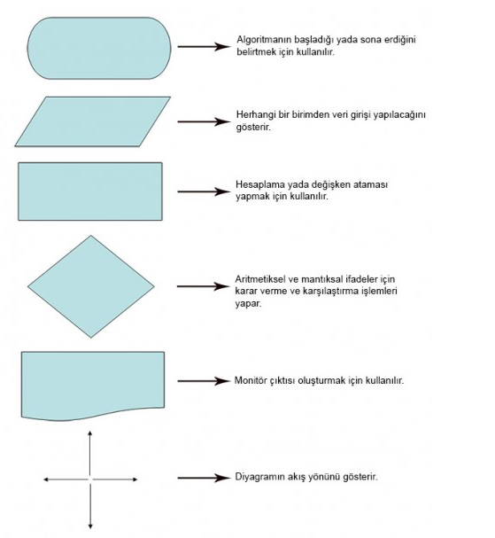
Akış Diyagramı

Slide 35
Problem: Bilgisayar Açılmıyor

Slide 36
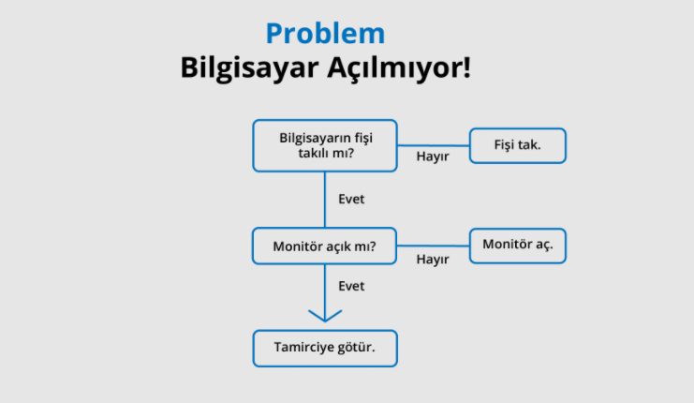
Çözüm

Slide 37
Problem: Bugün ne yapmak istiyorum?

Slide 38
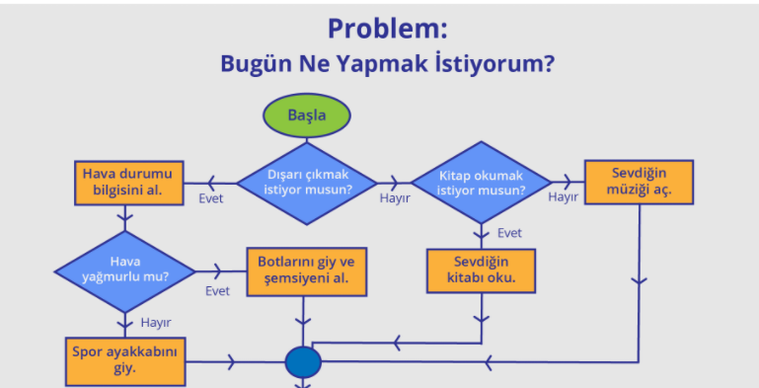

Slide 39
Problem: İki sayının toplamı nasıl bulunur?

Slide 40
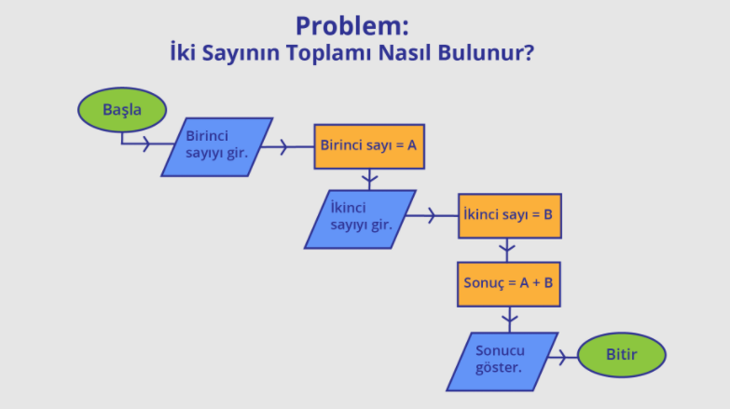
Çözüm

Slide 41
b: Birbirinden farklı olarak verilen iki adet sayıdan, büyük olanı bulup gösteren akış diyagramını tasarlayınız.

Slide 42
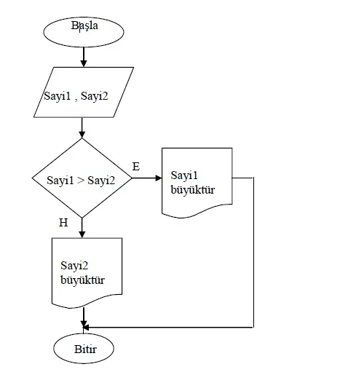
Çözüm

Slide 43
Dinlediğiniz için Teşekkürler

